Slide 1
金融創新
黃世漳R08723029

Slide 2
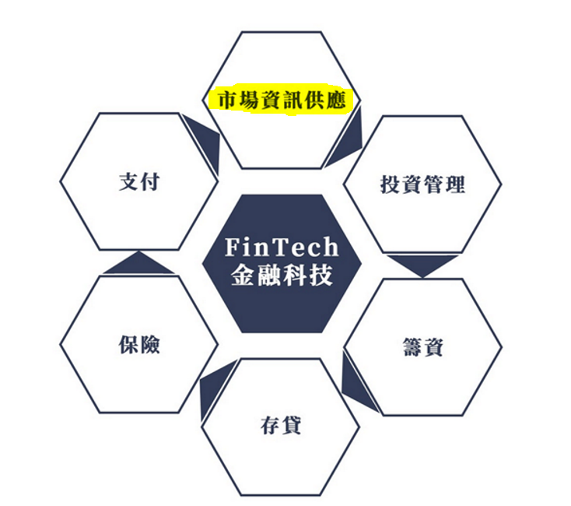
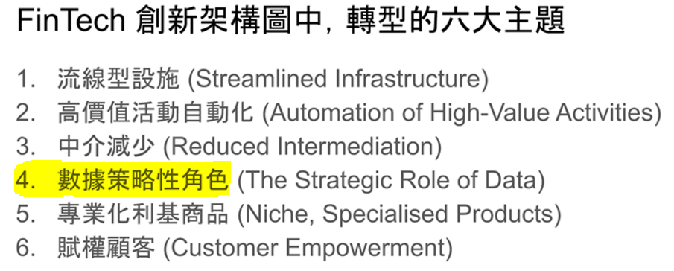
創新+客戶類型

Slide 3
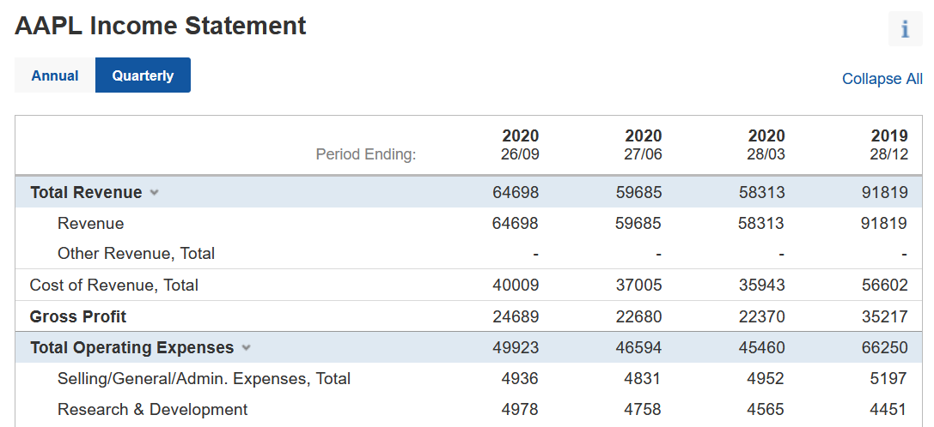
問題一 ——資料年份太少

Slide 4



問題二——分析師直接告訴我們答案

Slide 5


方案 ——一站式美股投資網站

Slide 6

免費部分——提供 10K & 10Q

Slide 7


付費部分——分析工具

Slide 8


工作拆解——前置作業（成本+市場調查）

Slide 9

工作拆解——架設網站

Slide 10



工作拆解——推廣

Slide 11
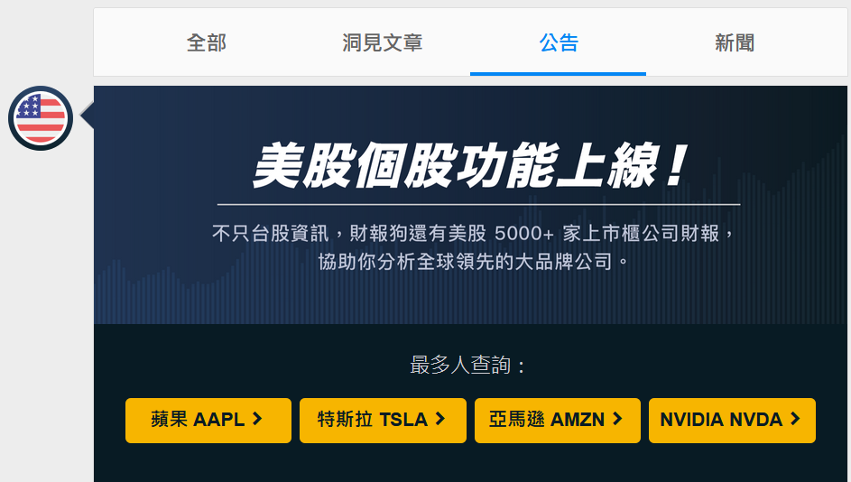
預期效益——這個想法真的可行嗎？

Slide 12
謝謝

